Slide 1

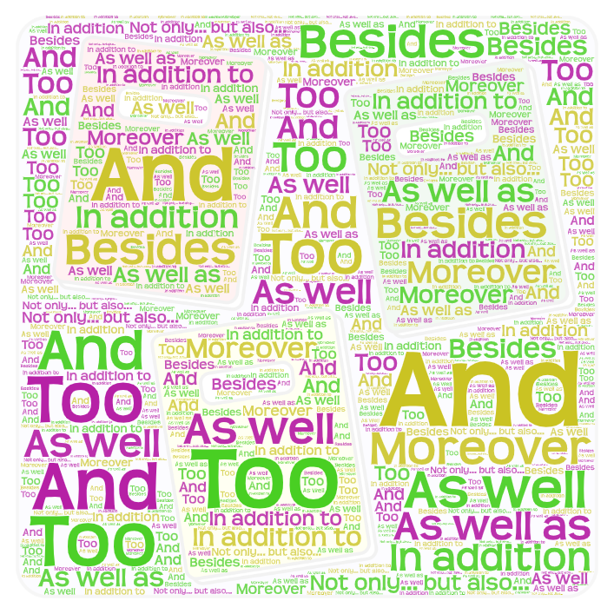
Conectores que indican “adición”

Slide 2
Los conectores son elementos de enlace entre oraciones y entre párrafos que dan cohesión al texto mediante procedimientos de conexión. No constituyen una clase especial de palabras, sino que forman un grupo de palabras que tienen en común el hecho de crear relaciones semánticas (de sentido) dentro de un texto (M. Marín (2009). Conceptos clave. Buenos Aires: Aiqué. 48).
Desde esta perspectiva, un conector es el “faro” que guía al receptor de un texto a interpretarlo: señala cómo hay que vincular la información que le sigue con la precedente.

Slide 3
Sugerencias para abordar la comprensión de ideas vinculadas por un conector:
Identificar el lugar que ocupa el conector en el texto. Prestar atención a los signos de puntuación.
Identificar palabras clave y transparentes en cada una de las ideas vinculadas.
Dar una versión en castellano de las ideas en inglés. (No es necesario hacer traducciones literales. Lo importante es no distorsionar el sentido del original.)

Slide 4
Wood has been used as a building material for thousands of years, being second only to stone in terms of its rich history in the world of construction. This exceptionally versatile material is used to build houses, shelters and boats. It is extensively used in the furniture and home decor industry, as well.
Perhaps one of the biggest advantages of using wood as a building material is that it is a natural resource, making it readily available and economically feasible. It is remarkably strong in relation to its weight, and it provides good insulation from the cold. Wood is highly machinable; besides, it can be fabricated into all kinds of shapes and sizes to fit practically any construction needed. Wood is also the perfect example of an environmentally sustainable product; it is biodegradable and renewable, and carries the lowest carbon footprint of any comparable building material. In addition, no high-energy fossil fuels are required to produce wood, unlike other common building materials such as brick, steel or plastic.
https://freshome.com/inspiration/timber-architecture-9-benefits-wood-based-designs/

Slide 5
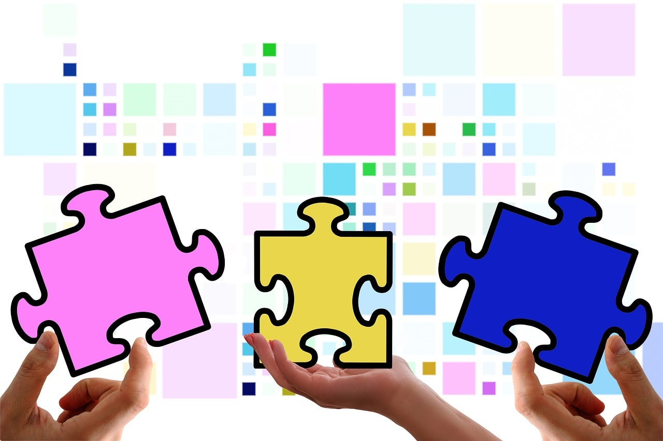
AS WELL

Slide 6
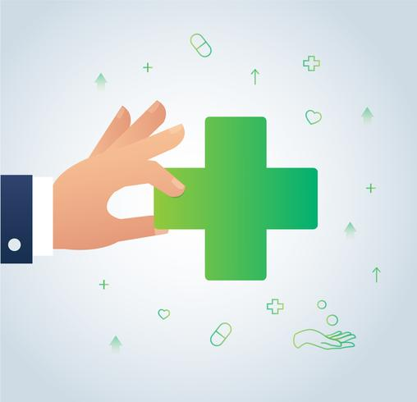
Idea 1
Idea 2
[This exceptionally versatile material is used to build houses, shelters and boats.]
[It is extensively used in the furniture and home decor industry,]
AS WELL

Slide 7
Idea 1
Idea 2
[Este material excepcionalmente versátil se utiliza para construir casas, refugios y barcos.]
TAMBIÉN
[se utiliza mucho en la industria de los muebles y la decoración del hogar.]

Slide 8
AND

Slide 9

Idea 1
Idea 2
[It is remarkably strong in relation to its weight,]
[it provides good insulation from the cold.]
AND

Slide 10
Idea 1
Idea 2
[Es notablemente fuerte en relación a su peso,]
[proporciona un buen aislamiento del frío.]
Y

Slide 11
BESIDES

Slide 12
Idea 1
Idea 2
[Wood is highly machinable;]
[it can be fabricated into all kinds of shapes and sizes to fit practically any construction needed.]
BESIDES,

Slide 13
Idea 1
Idea 2
[La madera es altamente mecanizable;]
[se puede fabricar en todo tipo de formas y tamaños para adaptarse a prácticamente cualquier construcción necesaria.]
ADEMÁS,

Slide 14
ALSO

Slide 15
Idea 1
Idea 2
[…it can be fabricated into all kinds of shapes and sizes to fit practically any construction needed.]
[Wood is also the perfect example of an environmentally sustainable product.]
ALSO
*Tener en cuenta que el conector “also” se ubica, generalmente, después del sujeto y del verbo de la “segunda idea”.

Slide 16
Idea 1
Idea 2
[…se puede fabricar en todo tipo de formas y tamaños para adaptarse a prácticamente cualquier construcción necesaria.]
[la madera es el ejemplo perfecto de un producto sustentable.]
ADEMÁS,
[La madera es, TAMBIÉN, el ejemplo perfecto de un producto sustentable.]

Slide 17
IN ADDITION

Slide 18
Idea 1
Idea 2
[Wood is the perfect example of an environmentally sustainable product; it is biodegradable and renewable, and carries the lowest carbon footprint of any comparable building material...]
[no high-energy fossil fuels are required to produce wood, unlike other common building materials such as brick, steel or plastic.]
IN ADDITION,

Slide 19
Idea 1
Idea 2
[La madera es el ejemplo perfecto de un producto sustentable; es biodegradable y renovable, y tiene la huella de carbono más baja que cualquier otro material de construcción.]
[no se necesitan combustibles fósiles de valor energético elevado para producir madera, a diferencia de otros materiales comunes de construcción como el ladrillo, el acero o el plástico].
ADEMÁS,

Slide 20
Algunos sitios web para ampliar la información:
http://www.bbc.co.uk/worldservice/learningenglish/flatmates/episode64/languagepoint.shtml
https://www.espressoenglish.net/linking-words-adding-organizing-and-summarizing/

Slide 21
A modo de cierre…
Los conectores son utilizados con el fin de relacionar oraciones; señalan la forma en que el escritor quiere que el lector relacione lo que se está por decir con lo que ya se ha dicho. En otras palabras, establecen la conexión entre diversas secuencias, proporcionan una significación a estas secuencias y estructuran la información que el enunciador pretende comunicar.
Estos elementos lingüísticos cumplen diferentes funciones en el texto:
-guían la compresión;
-cohesionan un discurso;
-indican la subjetividad oculta del emisor.

